Slide 1
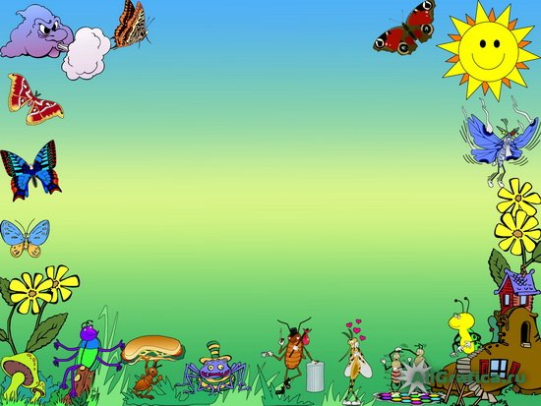
Поможем Золушке

Slide 2


Slide 3
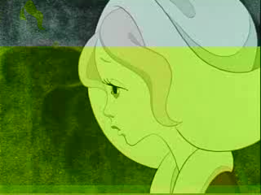

Slide 4
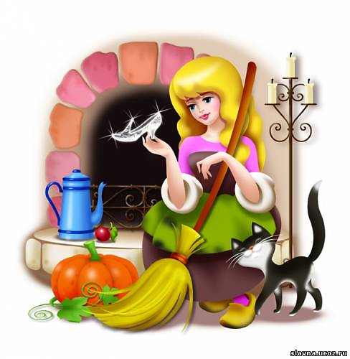

Slide 5
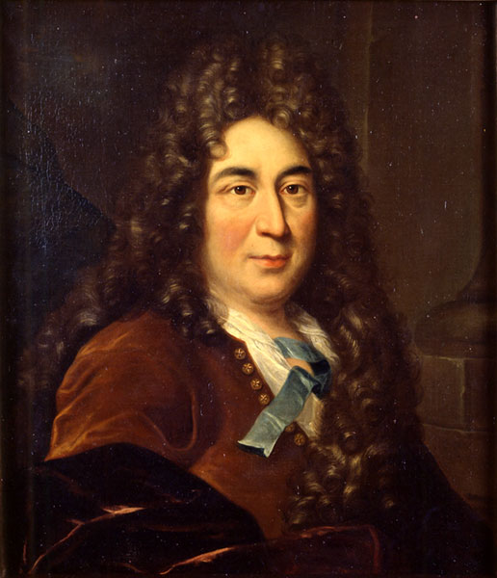
Шарль Перро

Slide 6
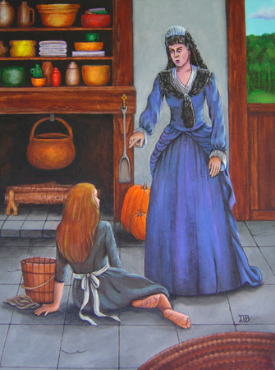

Slide 7
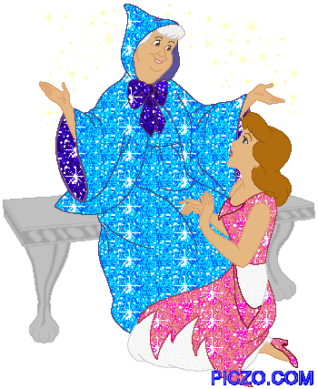




Slide 8
Не зевай, быстро на вопросы отвечай!

Slide 9
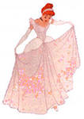
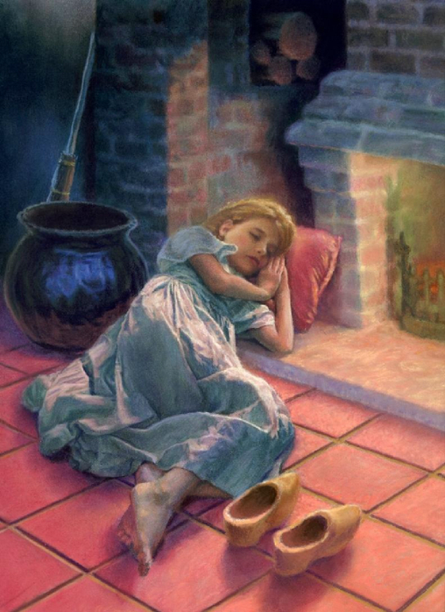
Как хорошо уметь читать!
Золушка

Slide 10
Есть у радости подруга, в виде полукруга.
На лице она живет, то куда-то вдруг уйдет,
То внезапно возвратится.
Грусть , тоска её боится.
Что это?

Slide 11




Slide 12

«От одного до десяти»
1 2 3 4 5 6 7 8 9 10

Slide 13
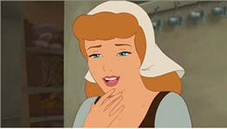
1;2;3;4;5;7;8;10.

Slide 14
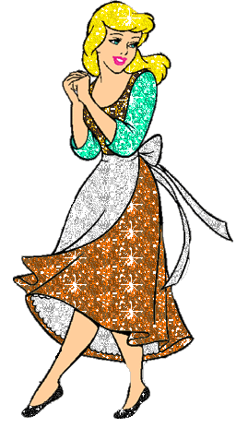
РАЗМИНКА
Мы к плечам прижали руки, начинаем их вращать
Прочь усталость, лень и скука, будем мышцы разминать!
А теперь покрутим шеей, это мы легко умеем
Как упрямые все дети, скажем : «Нет!» –на всё на свете.
А теперь мы приседаем и колени разминаем.
Ноги до конца сгибать ! Раз- два - три- четыре - пять.
Напоследок пошагаем, выше ноги поднимаем

Slide 15
6 < ? < 8 4 > ? > 2
7
3

Slide 18
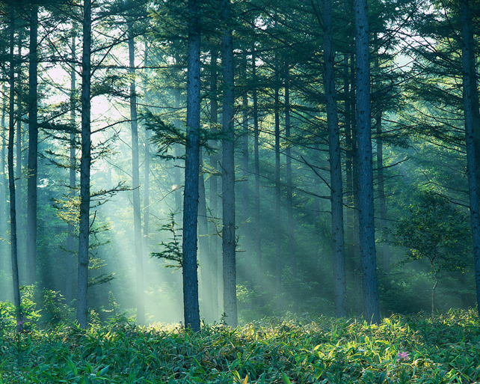

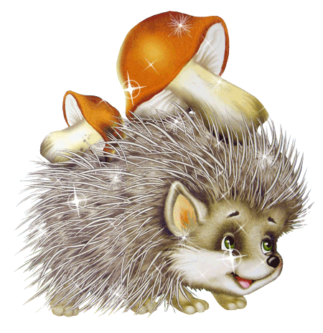

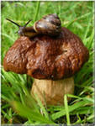
2 + 1 = 3

Slide 19
5 + 2 =
3 + 3 =
7
6
8 - 1 =
10 -5 =
7
5

Slide 20
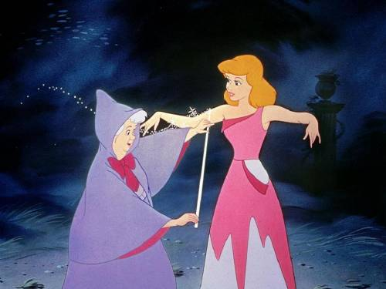
Фея подарила Золушке платье.

Slide 21
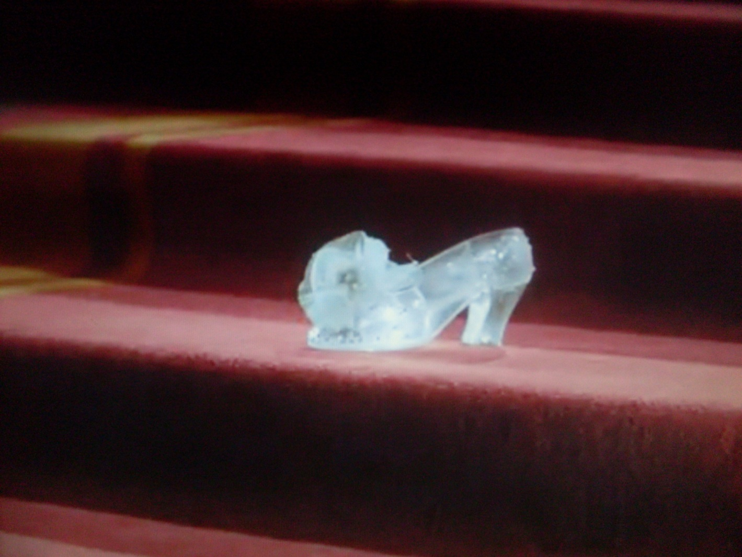

Slide 22
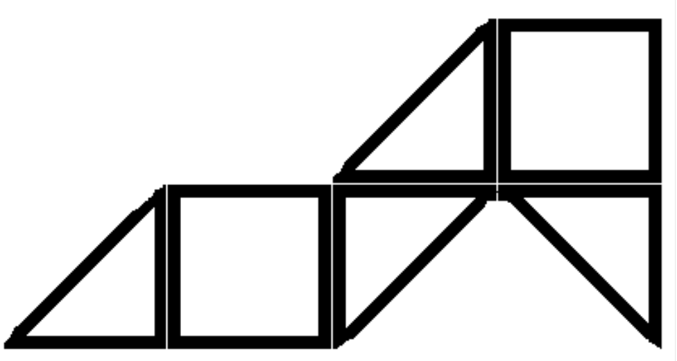

Slide 23
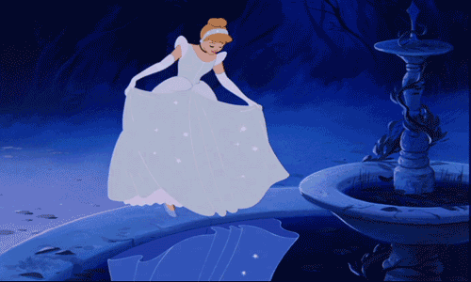
СПАСИБО !

Slide 24
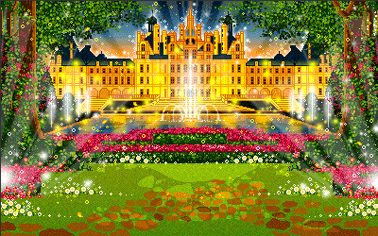
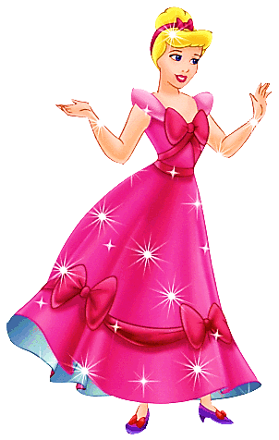

Slide 25



